Slide 1
e-Resources : TRIALS
Comment mettre en place un sondage pour une ressource électronique en test, en analyser les résultats et en enregistrer la décision d’acquisition
28 avril 2015

Slide 2
Définition
Un trial dans Alma comprend:
Un accès à l’e-ressource concernée par le test (collection électronique ou portfolio)
Un formulaire permettant aux usagers de donner leur avis
  [+ l’envoi d’un mail aux participants les invitant à tester la ressource]
Une interface d’analyse permettant au staff d’analyser facilement l’ensemble des réponses
L’indication synthétique des résultats du sondage et de la décision d’achat ou non pour chaque test
  Un trial dans Alma s’applique :
  avant l’achat de la ressource (« test proprement dit »)
  avant le renouvellement d’une ressource (« évaluation »).
  Le workflow est le même.

Slide 3
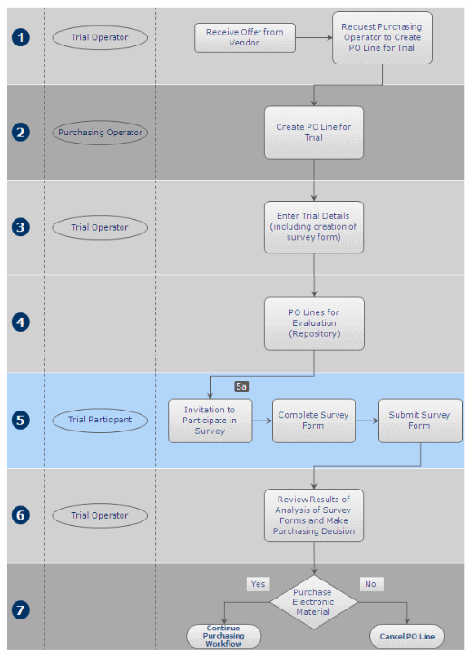
Workflow
Étapes hors Alma
Selector
Notes:
Rôles impliqués dans les processus de trial:
Purchasing Operator / Purchasing Manager → peut créer et modifier des bons de commande (PO lines) (cf. formation acquisitions), mais pas les Trial s’il n’a pas le rôle TO ou TM.
Trial operator / Trial Manager → peut créer, modifier et gérer des trials. Le TO peut uniquement gérer ses propres trials, le TM peut gérer tous les trials.
Trial Participant (Patron / Staff) → peuvent participer aux trials privés (via le sondage d’évaluation en ligne). Tout le monde (dans ou hors institution) peut participer aux tests publics.
Selector → peuvent voir les trials et les PO lines à toutes les étapes mais pas les éditer.
Workflow:
[TO / Selector] Demande la création d’un bon de commande pour initier un test [hors alma]
[PO ou PM] Crée un bon de commande et demande (request) ou initie (start) un trial. Le satut du trial est « Requested » ou « Draft », la PO line est en statut « Under evaluation ».
[TO ou TM] Crée le trial (wizard ou non) et complète l’ensemble des informations pour initier le test. Active l’e-resource concernée. Le [TO] a bien accès à l’activation de la ressource, mais de manière plus limitée que les EIO (Electronic Inventory Operator), et uniquement pour les ressources en test. Par défaut, les EIO n’ont pas accès à la gestion des tests. Les Selector peuvent voir les trials dès le statut « Draft » / « Requested ».
Quand l’information est complète, le statut du trial passe à « Draft » s’il était « Requested » et la PO line reste stockée sous « under evaluation » en attente de la suite.
Les participants [TP] sont invités à participer à l’évaluation, soit via mail automatique d’Alma (si le test est privé), soit via d’autres canaux hors Alma (si le test est public).
Le [TO ou TM] gère le test pendant la durée de celui-ci (suivi des alertes, éventuellement rappels aux participants).
Les participants [TP] complètent le formulaire de sondage. Note: le rôle « Trial participant » est automatiquement attribué aux participants sélectionnés lors de la création du test.
[TO ou TM] Une fois la date de fin du test passée, clôture et analyse le trial et indique la décision d’achat ou non de la ressource. Une fois le trial « closed », la PO line revient au statut « In review » (avec une alerte indiquant que la PO line a fait l’objet d’un test) et le workflow de commande peut continuer (par le [PO ou PM]. Le [TO ou TM] n’a accès aux PO lines qu’en mode visualisation, pas édition. Il ne peut pas en changer l’état ni ajouter de note.
[PO ou PM] Clôture ou poursuit le workflow de commande en fonction de la décision : soit approbation et envoi du bon de commande, soit annulation du bon de commande.

Slide 4
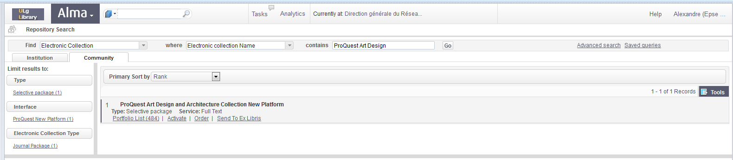
Workflow
1. Créer le bon de commande (PO line)
Cf. formation Acquisitions (3) Purchase
Notes:
Il est nécessaire de créer un bon de commande (PO line) pour la ressource pour pouvoir lancer un trial (via recherche dans la CZ > order ou via création d’une ressource locale depuis une notice bibliographique importée ou non > order).
Rôle nécessaire: Purchasing Operator / Manager.
Le processus est détaillé dans la formation « acquisitions »

Slide 5
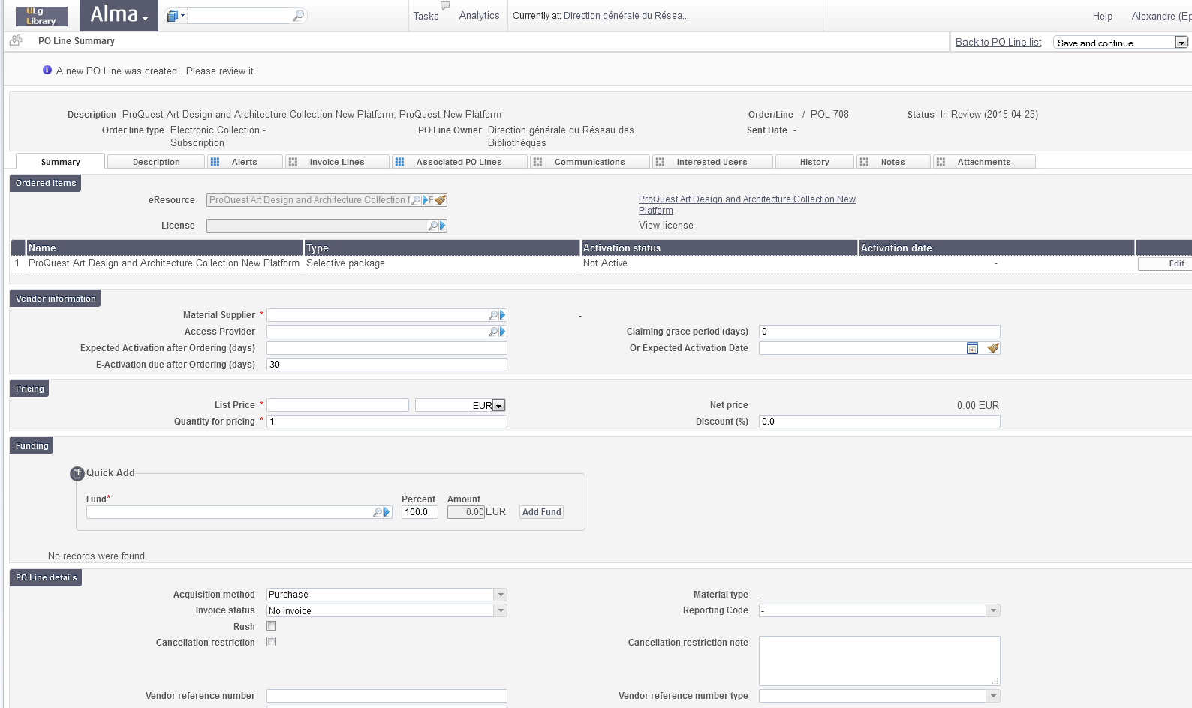
Workflow
1. Créer le bon de commande (PO line)
Cf. formation Acquisitions (3) Purchase
→ Save and request evaluation (trial operator ou manager)
→ Save and Start Trial (trial operator ou manager)
Notes:
Il est obligatoire normalement sur la PO Line d’indiquer le prix, le material supplier, le fund et le renewal date. Toutefois, dans le cadre d’un test en particulier, on peut sauver la ligne de commande en outrepassant ces obligations.
Recommandations (chaque fois que possible):
Compléter le champ « subscription from date », nécessaire pour définir la période du test, nécessairement antérieure à la date de souscription envisagée.
Compléter le prix, important pour la décision finale d’acquisition. Si le prix n’est pas définitif, l’indiquer en note.
Dans la mesure du possible (pour retrouver facilement la POL et le trial), compléter le « Material supplier » et l’Access provider, ainsi que les autres informations connues.
Compléter les « interested users » s’il y en a. Ils pourront éventuellement être invités à participer au test.
Ajouter les annexes utiles. Ex: liste de titres avec prix au titre dans le cas d’un package, offre du fournisseur…. (cf. formation acquisitions > Workflows particuliers: ressources électroniques)
Sauver et demander ou lancer le test:
Save and request evaluation : (=“request trial” (demander un test)) – Si le Purchasing Operator n’a pas le rôle de Trial Operator, le statut de la PO line est modifié en “Under Evaluation” et la ligne de commande apparaît sur la page “Manage Trials” avec le status “Requested”, où le Trial Operator peut y accéder et lancer le test.
Save and Start Trial – Si le Purchasing Operator a aussi le rôle de Trial Operator, le statut de la PO line est modifié en “Under Evaluation” et la page “Trial Details” (Wizard de création de trial) s’ouvre.

Slide 6
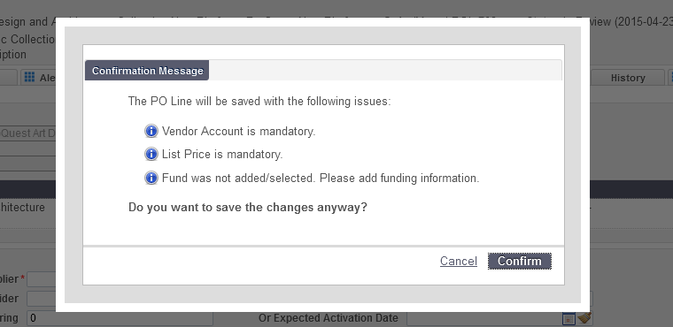
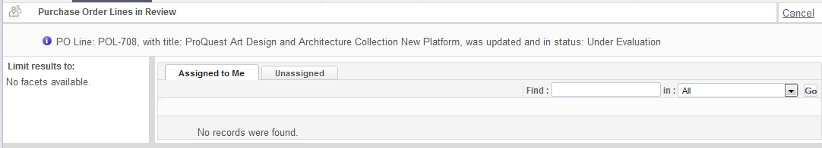
Workflow
1. Créer le bon de commande (PO line)
Notes:
Lors de l’enregistrement, si toutes les informations de la PO line ne sont pas complétées, un message d’avertissement apparaît.
Vous pouvez l’outrepasser.
Si vous avez cliqué sur « Save and request evaluation », l’’écran opérationnel reprenant la liste des PO lines « in review » apparaît ensuite avec un message confirmant que la PO line a été créée.
Si vous avez cliqué sur « Save and start trial », c’est l’écran de création du test qui s’ouvre ensuite.

Slide 7
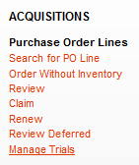
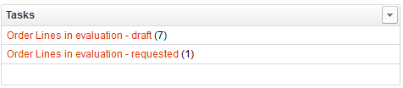
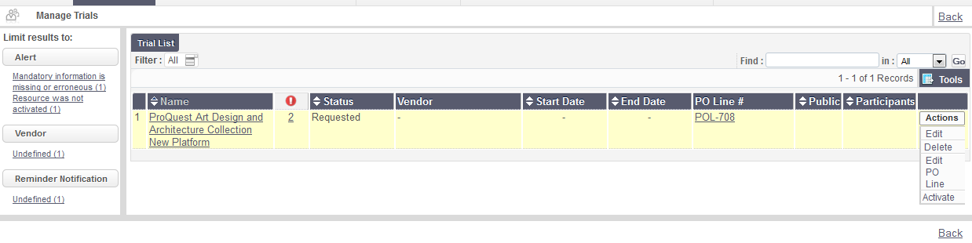
Workflow
2. Créer le trial: la liste des trials
Trial Manager/ Selector
Trial Operator
Notes:
Une fois que la PO line a été enregistrée via l’une des deux options demandant ou lançant un trial, un trial est créé par le système et apparaît dans la liste des trials, accessible via le menu Alma: Acquisitions > Purchase Order Lines : Manage Trials (uniquement pour les Trials managers et les Selectors). Les Trial operators n’ont pas accès à cette page via le menu mais peuvent y accéder via les liens de la liste des tâches sur le dahsboard Alma.
Par défaut, tous les trials sont affichés, par ordre alphabétique.
La colonne « statut » indique l’état des trials. « requested » indique que le trial a été demandé mais que les informations destinées à lancer le trial n’ont pas encore été finalisées.
La colonne « alertes » (!) indique que toutes les étapes n’ont pas été finalisées pour lancer le trial et qu’il ne sera donc pas activé.
Pour éditer le trial: cliquer sur le bouton « Actions » à droite de la ligne, puis sur « edit ».
Note (petit bug signalé à ExLibris): si, à ce stade, on clique sur les alertes (ici, 2), on arrive à un test sans aucune donnée enregistrée. C’est la même chose même après avoir enregistré des informations.
Quand on édite pour la première fois le trial, le statut passe de « requested » à « draft ».

Slide 8
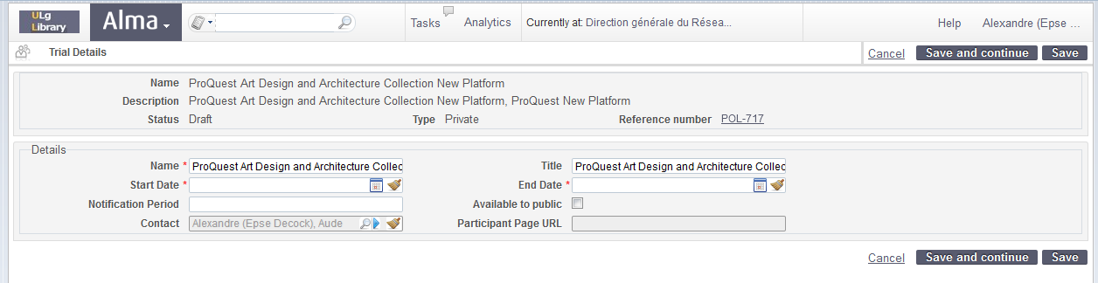
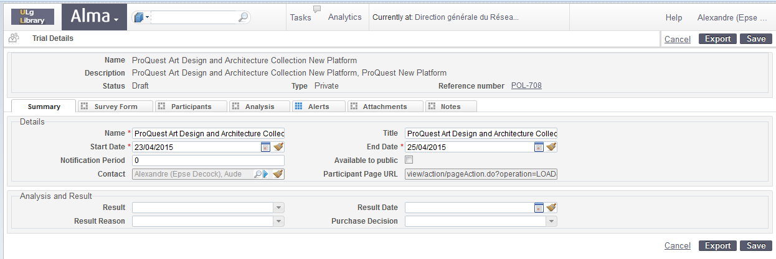
Workflow
2. Créer le trial: la fiche du trial
le « wizard »
1.
La fiche du trial, onglet « summary »
1.
2.
Notes:
NB: le wizard apparaît lorsque, depuis un bon de commande, on clique sur « Save and start trial ». Il comprend la première partie des infos reprises sur l’onglet « summary » de la fiche du trial.
Si par contre on clique sur « edit » depuis la liste des trials, on ouvre non pas le wizard, mais la fiche du trial, plus complète que le Wizard (onglets supplémentaires).
Compléter les champs de base (« Détails »):
Nom: nom du test, défini par le Trial operator (par défaut identique au titre de la ressource)
Titre: titre de la ressource. Tant le titre que le nom sont complétés par défaut.
Sart Date: date à partir de laquelle le formulaire de test sera accessible pour les participants (via l’url indiquée par défaut dans le champ Participant page URL)
Notification period: en nombre de jours avant le début du trial. Attention: For notifications to be sent, the Trials - Start and Notify Participants process must be marked as Active on the Monitor Jobs page – see Monitoring Jobs. NB: c’est bien le cas en production, mais pas dans la Sandbox. Attention: pour que les participants soient informés à minuit le jour du début du test, il faut spécifier “1”. En effet, si on indique “0”, le job tourne à minuit à la fin du jour de début du test et les participants ne sont donc notifiés que le lendemain.
Public: ouvre le test à tous, membres ULg et hors ULg, sans authentification. Si cette case n’est pas cochée, le test est privé et ne sera accessible qu’aux participants sélectionnés (dans l’onglet « participants »).
Contact: personne responsable pour le test. Note: la personne de contact n’est pas indiquée dans le mail d’invitation aux participants.
Participant page URL: adresse du formulaire de sondage; générée automatiquement et non éditable.
Les champs de la zone « Analysis and Result » sont complétés à la fin du test.

Slide 9
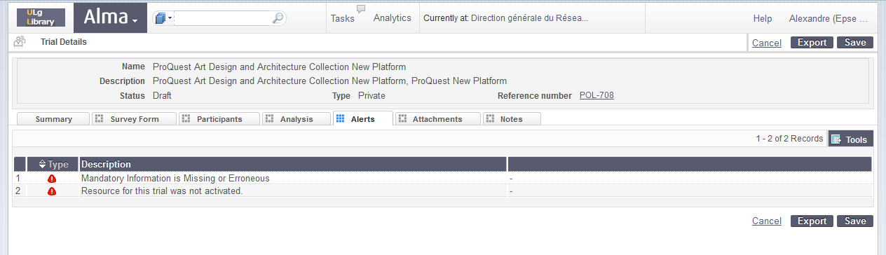
Workflow
2. Créer le trial: les alertes
Notes:
Le trial est en statut Draft.
Sur l’onglet « alertes », on peut voir les actions encore à effectuer avant que le test ne puisse démarrer.

Slide 10
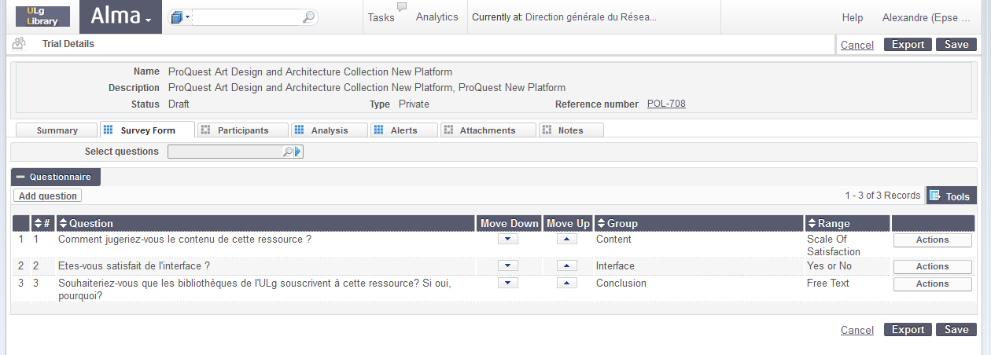
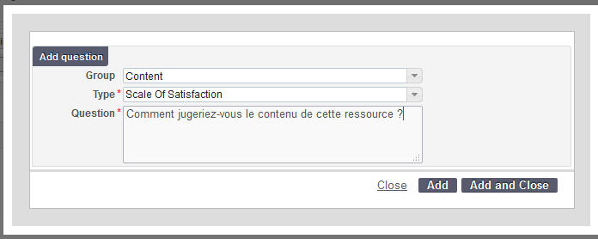
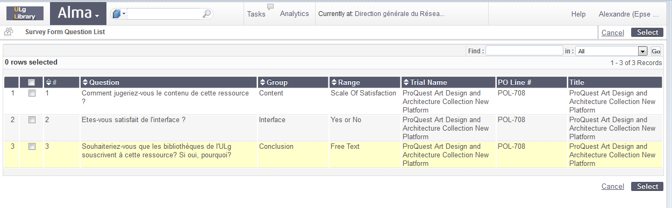
Workflow
2. Créer le trial: le formulaire de sondage
From scratch
Depuis la liste des questions déjà créées pour d’autres tests
Notes:
L’onglet « Survey form »: la création du sondage
Les questions sont regroupées et affichées en 3 groupes:
Contenu
Interface
Conclusion
Il n’est pas possible d’ajouter un groupe.
Pour ajouter une question, on peut soit la créer « à blanc », soit la sélectionner dans la liste des questions préexistantes (toutes les questions pour tous les tests!). Ceci peut être intéressant dans le cas où vous avez par exemple, défini une série de question pour un test que vous voudriez reproduire. Il suffit alors de filtrer les questions sur le Trial Name (champ de recherche en haut à droite) et d’ajouter toutes les questions de ce test.
Les questions peuvent être de 4 types, qui en définissent les modalités de réponse:
yes/no
Satisfaction scale: échelle de satisfaction de 1 à 5
Free text : texte libre
General: désigne la seule question démographique possible, celle de la fonction (staff, undergraduate student, graduate student…).
A l’heure actuelle, il n’est pas possible de créer des questions conditionnelles.
Nous ne savons pas encore s’il est possible de traduire les questions (demandé à ExLibris)

Slide 11
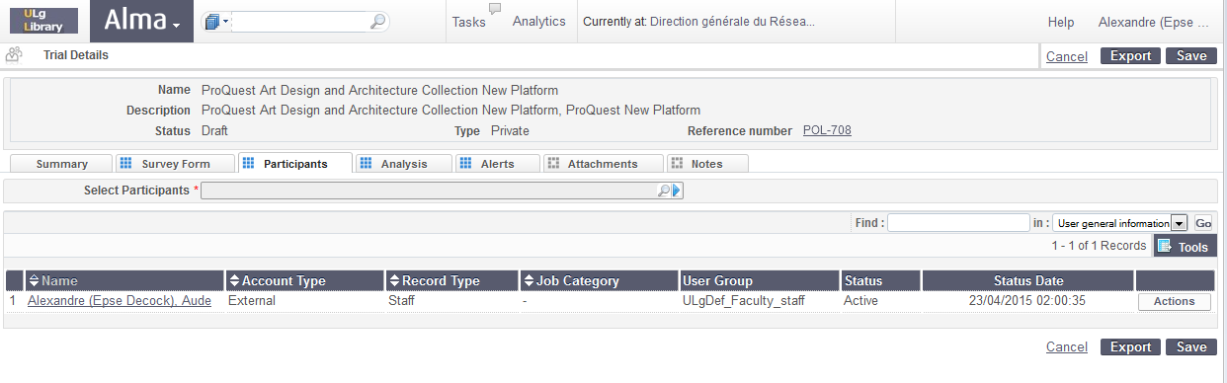
Workflow
2. Créer le trial: ajouter des participants
Obligatoire uniquement si le trial est privé.
Les participants (« trial participant ») recevront un email d’invitation.
Notes:
Sélectionner la liste de participants à inviter au test. Uniquement obligatoire pour les trials privés. Les participants sélectionnés se voient attribuer automatiquement le rôle « Trial participant » pendant la durée du trial.
Il n’est pas possible à l’heure actuelle de facilement sélectionner un groupe d’utilisateurs. Les utilisateurs doivent être cochés un à un (ou page par page). Il est possible d’effectuer une recherche sur différents critères, notamment « user general information » mais ne semble pas comprendre les « user group » qui, d’ailleurs, ne sont pas paramétrés dans Alma et il n’y a pas de champ « Faculty ». Fonctionnalité encore à voir donc avec ExLibris.
Si le trial est privé, seuls les participants pourront participer au sondage : le sondage n’est accessible que depuis le lien transmis dans le mail d’invitation, qui est personnalisé. Si l’on clique une seconde fois sur le lien après avoir rempli le sondage, et que l’on clique sur « submit », on obtient un avertissement: « Your evaluation was already submitted. Would you like to reevaluate? », ce qui limite le risque de transmission de l’email d’invitation à des utilisateurs non autorisés.
Si le trial est public, tout le monde (ULg et hors ULg, pas d’authentification nécessaire) pourra participer au test via l’url « Participant page url ».

Slide 12
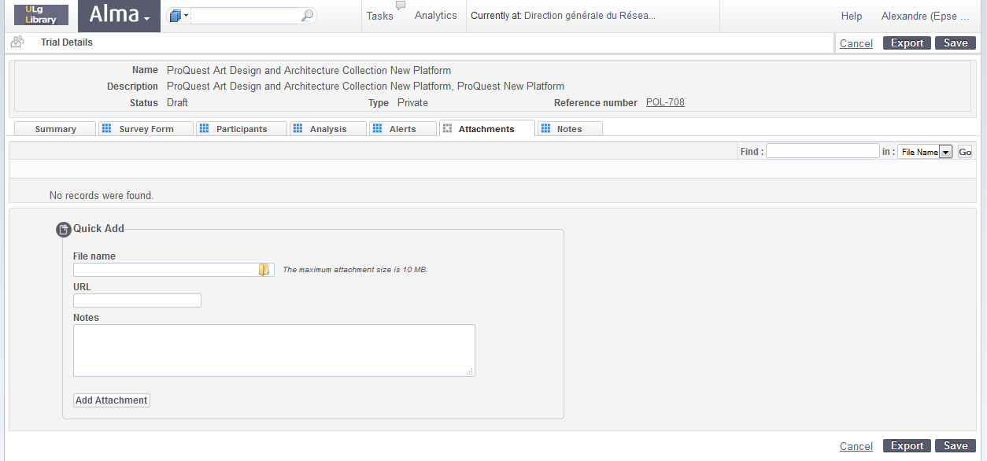
Workflow
2. Créer le trial: attachments & notes
Notes:
Exemples d’attachements:
Le flyer du produit
Un lien vers la page d’aide de la ressource
Un lien vers la liste des contenus
…
Exemple de note : « ce test est organisé par la Bibliothèque interuniversitaire de Belgique ».
Les notes et attachements ne sont pas visibles sur le formulaire d’évaluation.
Tant pour les notes que pour les attachements, il est possible d’effectuer une recherche:
une note spécifique sur les champs « contenu de la note » (« note »), « created by, modified by ».
Un attachement spécifique: sur les champs « file name », « note »

Slide 13
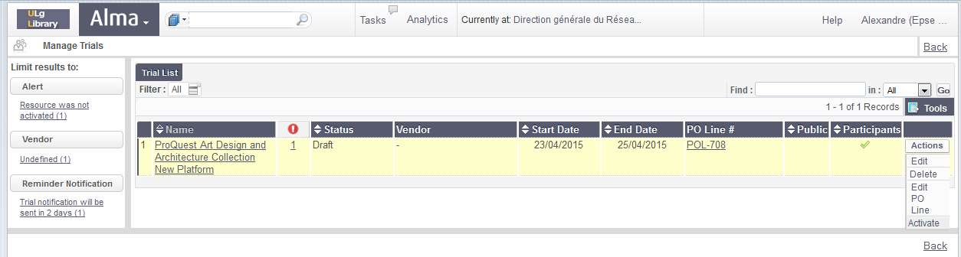
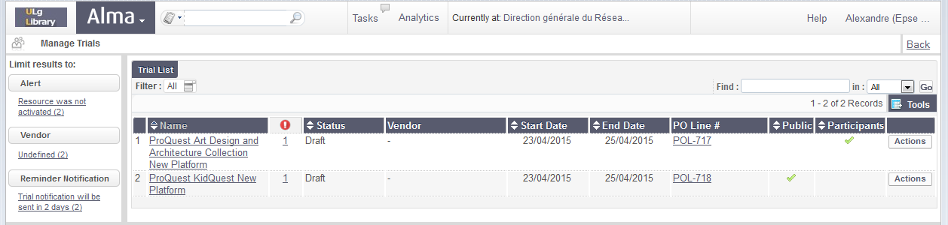
Workflow
3. Activer la ressource testée
Notes:
Une fois le trial créé et les informations complétées, le trial est toujours en statut « draft ».
Dans le bouton « actions », cliquer sur « activate » pour activer la ressource pour laquelle le trial est organisé.
Un message apparait: « êtes-vous sûr de vouloir effectuer cette action ?». Cliquer sur « confirm ». La ressource doit en effet être activée et rendue publique pour que le test passe au statut « active » (lorsque le job tourne, à minuit). Sinon, le trial reste en draft.
A NOTER: aucune tâche d’activation de l’eressource n’est créée par défaut lorsqu’on crée un trial, le TO peut directement l’activer via la liste des trials. Lorsque la ressource est activée, le lien « activate » n’apparaît plus dans la liste des actions. Par contre, une fois la ressource activée, un lien « notify » apparaît dans le menu « Actions ». Un clic sur ce lien envoi l’email d’invitation aux participants. A priori, sa seule utilité est d’inviter les participants s’ils sont ajoutés après le lancement du test.
Attention: lorsqu’on supprime un trial (Actions > delete), le bon de commande associé ne disparaît pas mais passe du statut « under evaluation » à « in Review ». Dans ce cas, il faut le rôle de « Purchase Operator Extended ou Purchase Operator Manager » pour pouvoir éditer le bon de commande. Normalement, les test ne doivent pas être effacés; mais si cela arrive, veiller à annuler (« cancel ») le bon de commande (il restera archivé) ou à le supprimer (delete) (il n’y en aura plus trace dans ce cas).
Lorsqu’un test est clôturé et si un résultat du test est négatif (Purchase: « non »), veiller à annuler « cancel » le bon de commande (il restera archivé) et pas à le supprimer (delete), sinon, le test ne serait plus lié à aucun bon de commande (encore à tester).

Slide 14
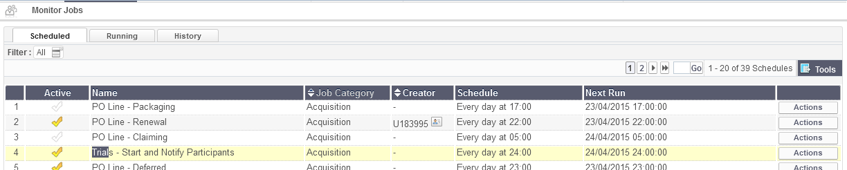
Workflow
4. Activer le trial: le job
Les jobs d’activation et d’invitation des trials ne tournent qu’une fois par jour, à minuit. Le trial est activé automatiquement si toutes les informations nécessaies sont complétées.
Veiller à avoir créé le test et complété les informations, et sélectionné les participants au moins la veille de la date du début du test.
Veiller à indiquer comme délai de notification au moins « 1 » (soit 1 jour avant la date de début du test) pour que les participants soient notifiés au plus tard le jour du début du test.
Notes:
Attention: les test ne sont lancés et les participants prévenus qu’une fois par jour à minuit. Il faut donc veiller à avoir créé le test et complété les informations au moins la veille de la date du début du test.

Slide 15
Workflow
4. Activer le trial : synthèse
Pour que le trial soit accessible (via l’url), il faut que:
  Les informations de création du trial soient complètes (titre du trial, dates de début et de fin, indication trial public ou privé et indication des participants, création du formulaire)
  La ressource soit activée et rendue visible au public (bouton actions « activate »)
  La date spécifiée pour le début du trial soit antérieure ou égale à la date du jour.
  Le trial soit activé (statut « active ») (càd: le job « start trial » a dû tourner pendant la nuit)
Notes:
L’existence d’un trial pour les portfolios inclus dans une ressource en test n’est pas visible sur la fiche de la ressource dans Primo ni dans Alma par défaut.
Recommandation (mais attente retour ExLibris): mettre une note au niveau du service (mais implique d’avoir le rôle EIO).

Slide 16
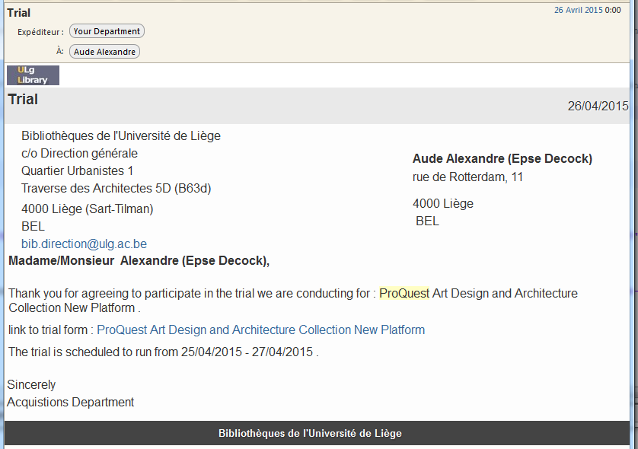
Workflow
4. Activer le trial : communication
Le mail d’invitation à participer au trial est envoyé aux participants :
  automatiquement (à minuit selon le nombre de jours précisé pour la notification automatique)
  sur un clic du bouton Action > Notify (depuis la liste des trials)
Ce mail est configurable et traduisible par les administrateurs Alma
Alma > General configuration: Configuration Menu > General configuration: Letter emails > Trial letter
Actuellement:
Notes:
A améliorer (échanges en cours avec ExLibris à ce sujet):
Adresse email d’envoi (Your Department) → OK
Intitulé du mail
Lien sur le formulaire pour accéder à la ressource (Electronic Collection). Les liens d’accès aux portfolios sont fonctionnels.
Traduction
Texte initial (« thank you for accepting… »)?
A priori, il n’est pas possible d’envoyer un mail de rappel aux participants via le workflow d’Alma.

Slide 17
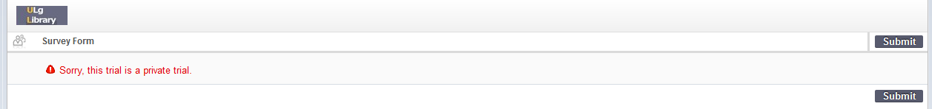
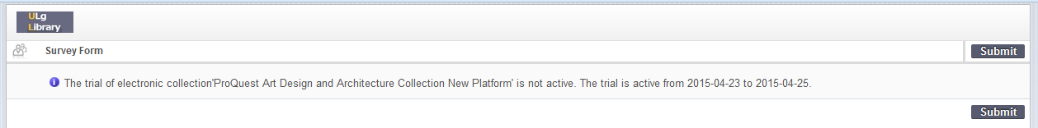
Workflow
5. Participer au trial: l’accès au sondage
Si le trial est privé, il n’est accessible que pour les participants (via le lien mail)
Si le trial est public, il est accessible via la « Participant page url » pour tous, après que le test ait commencé (date > date de début du test)

Slide 18
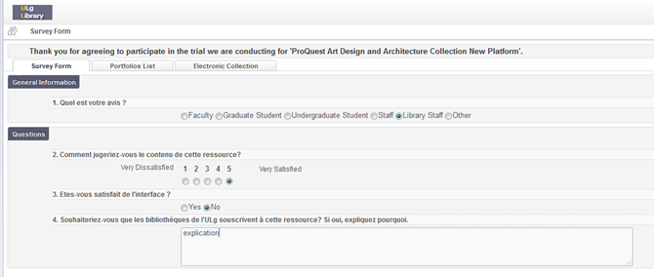

Workflow
5. Participer au trial: le formulaire
Le lien de participation mène au formulaire d’évaluation de la ressource.
  Le lien vers la ressource se trouve dans l’onglet « liste des portfolios » pour chaque portfolio et dans l’onglet « Electronic collection » pour la collection globale
Notes:
Le formulaire d’évaluation, actif lorsque le trial est actif (cf. supra), permet à l’usager de répondre aux différentes questions du formulaire paramétré.
Bugs : lien vers la ressource dans l’onglet Electronic collection » est inactif (signalé à ExLibris). Dès lors, il ne semble pas possible actuellement d’implémenter dans Alma un test pour les bases de données sans FT.

Slide 19
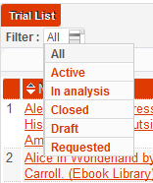
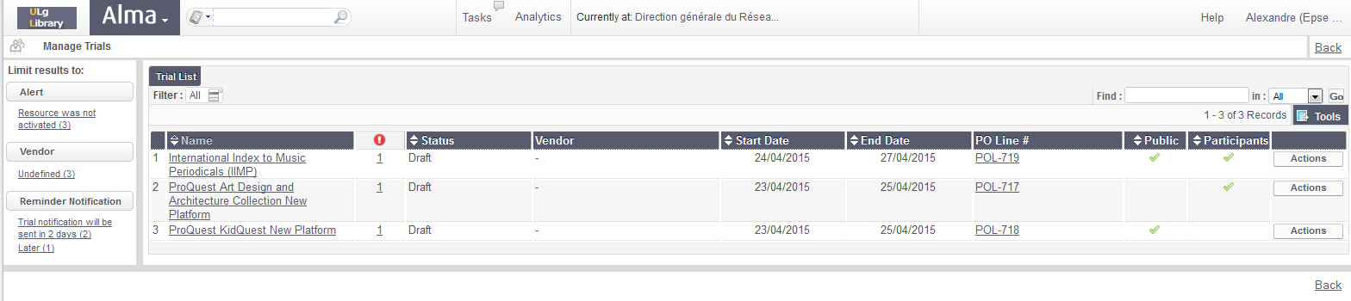
Workflow
6. Gérer le trial: la liste des trials
Notes:
Pendant le test, il est toujours possible de suivre l’évolution des réponses et les tests en cours, demandés…
La liste des trials est Accessible via le menu Alma: Acquisitions > Purchase Order Lines : Manage Trials (uniquement pour les Trial Managers et les Selectors).
Par défaut, tous les trials sont affichés sur cette page, par ordre alphabétique.
Il est possible:
De les filtrer selon leur statut (requested, draft, active, in analysis, closed)
De les filtrer par facette: alertes, vendors, reminder notification (indication que certains événements vont se produire. ex: « trial notification will be sent tomorrow »)

Slide 20
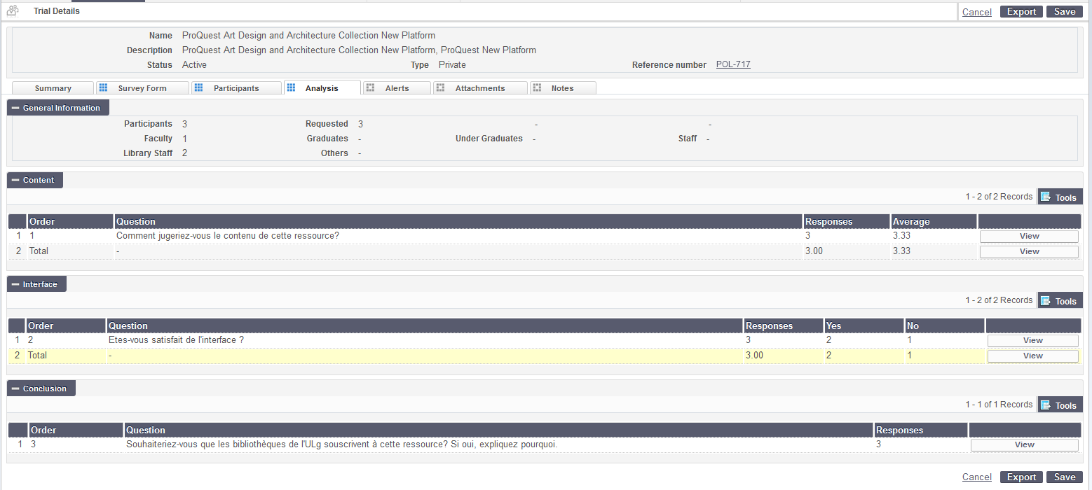
Workflow
7. Clôturer le trial: l’analyse
Notes:
Après la fin du test (définie par la date de fin), le trial passe au statut « In analysis ».
Les réponses (déjà en cours de sondage lorsque le trial est « active ») sont accessibles via le tab « Analysis ».
Pour chaque question du sondage sont affichés le nombre de réponses et la moyenne du résultat.
En cliquant sur « view », on peut avoir un détail des réponses.
Il est possible aussi de visualiser le total des réponses, mais uniquement pour les résultats de type « Echelle de satisfaction » ou « yes/no ». Utile lorsqu’il y a plusieurs questions du même type dans un groupe.

Slide 21
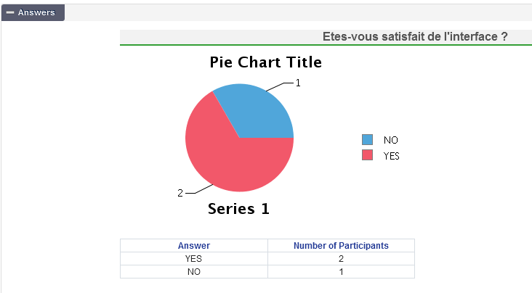
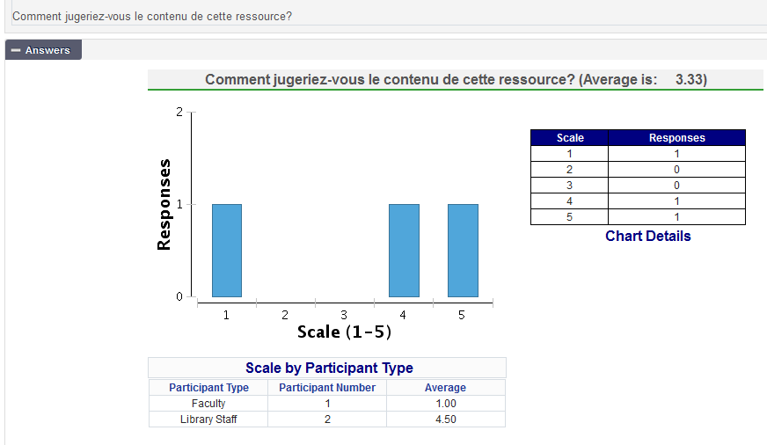
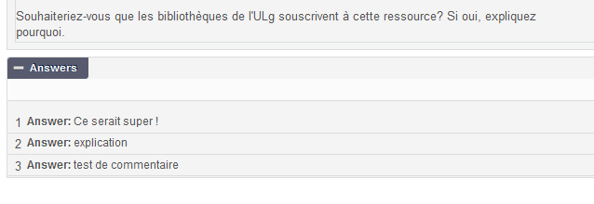
Workflow
7. Clôturer le trial: l’analyse
Yes / No
Echelle de statisfaction
Commentaire libre (free text)
Notes:
En fonction de la question, en cliquant sur « view », on peut avoir un détail des réponses, sous forme de liste (dans le cas d’une question de type « free text ») ou de tableau et de graphe (pour les autres types de questions: scale of satisfaction, yes/no).

Slide 22
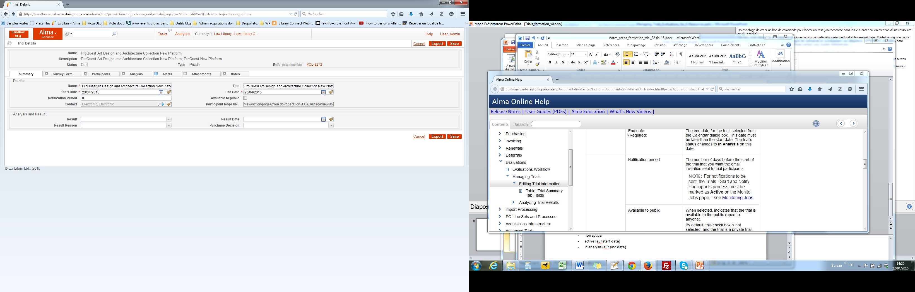
Workflow
8. Clôturer le trial: les résultats
A la fin du trial (après la date de fin):
  Le trial passe au statut « in analysis »
  Le gestionnaire consulte les résultats du sondage (onglet « Analysis »)
  Sur cette base, il complète les résultats (onglet « Summary > analysis and results »)
  Si souhaité, il peut exporter les résultats (bouton « export »)
  Si souhaité, il peut donner un feedback aux participants du trial (surtout si le trial était privé): n’est pas prévu via Alma
  Ensuite, via le bouton « actions » de la liste des trials, il peut cliquer sur « close » pour clôturer le test. Le statut du trial passe à « closed » et le statut de la PO line repasse à « In review ».
Notes:
Complétion des résultats du sondage par le gestionnaire du test:
Les seuls champs obligatoires sont « result » et « result date ».
Result (liste prédéfinie par un administrateur Alma; encore à compléter si souhaité, mais nous semble satisfaisant)
Not recommended
Decision cannot be made
Mostly recommended
Recommended with reservation
Result reason (liste prédéfinie par un administrateur Alma; encore à compléter)
High cost
Not enough participants
Other
Statisfaction is low

Slide 23
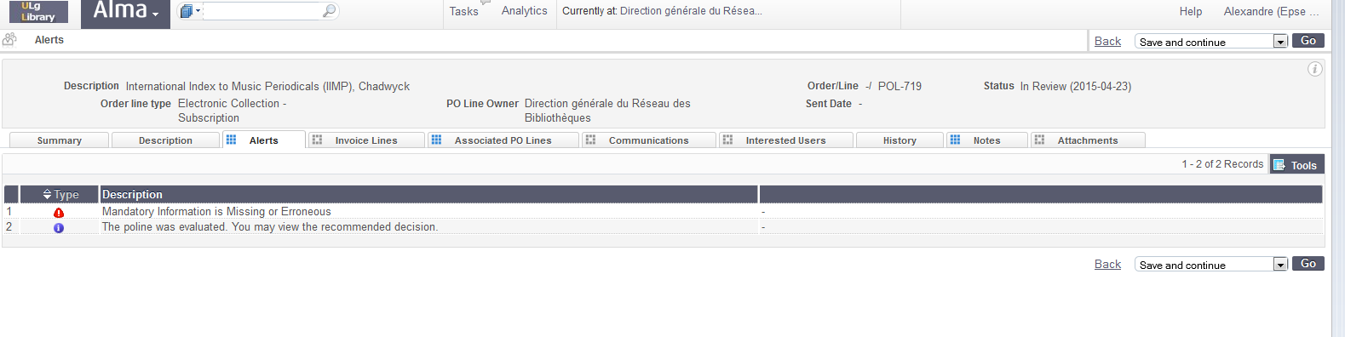
Workflow
8. Clôturer le trial: la commande
Une fois le trial « closed » par le TO/TM:
  Le statut de la PO line passe à « In review »
  Une alerte est ajoutée, précisant que la PO line a été évaluée.
Décision d’acquisition:
  Oui → le processus peut continuer. Le test reste archivé.
  Non → il est recommandé que le gestionnaire « annule » le bon de commande (« cancel »), le bon de commande reste archivé et le test également.
Notes:
Note: sur la liste des PO lines « in review » (Alma > Acquisitions: Purchase Order Lines > Review), il est possible, e.a., de filtrer les lignes en fonction de la valeur des alertes (facette: Alert), ce qui permet d’accéder très facilement aux PO lines ayant fait l’objet d’un trial.

Slide 24
Merci !

